Slide 1
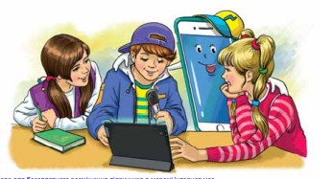
Змінювання дієслів за числами
Дізнаюся більше про дієслово
4 клас

Slide 2
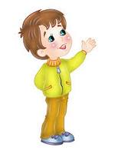
Налаштування на урок. Аутотренінг
Щоб урок нам розпочати,
Треба разом промовляти:
«Я уважний і серйозний,
Хоч іще малого зросту.
Зараз з силами зберусь,
Я нічого не боюсь.
Впевнений, кмітливий я,
Хочу отримати знання»

Slide 3
Мотивація навчальної діяльності
Сьогодні ми повторимо знання про змінювання дієслів за числами. Будемо шукати у тексті потрібну інформацію. Напишемо розповідь на задану тему.

Slide 4
Вправа «Закінчи речення»
Дієслово – це частина мови, яка …
означає дію предмета і відповідає на питання що робити? що зробити?
В мовленні дієслово пов’язане з …
іменником
Дієслова змінюються за …
числами й часами
В реченні дієслово частіше буває …
присудком
Початковою формою дієслова є:
Неозначена форма
Неозначена форма дієслів відповідає на питання:
Що робити? Що зробити?
-ти (-ть)
Закінчення дієслів у неозначеній формі …

Slide 5
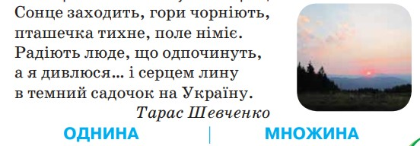
Згадай
Прочитай вірш. Розкажи, яку картину природи ти собі уявляєш. Випиши дієслова у дві колонки, скориставшись правилом.
Доповни своїми словами колонку з меншою кількістю слів.
Заходить
тихне
німіє
дивлюся
лину
Чорніють
радіють
одпочинуть

Slide 6
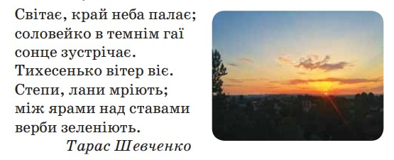
Тренувальна вправа
Прочитай рядки ще одного вірша. Який час доби описав автор? Якими дієсловами він передав красу природи на світанку?
Випиши
з вірша дієслова
у дві колонки.
Однина
Множина
Доповни своїми словами колонку з меншою кількістю слів.
Світає
палає
зустрічає
віє
Мріють
зеленіють

Slide 7
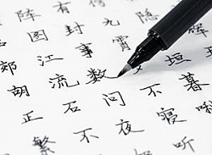
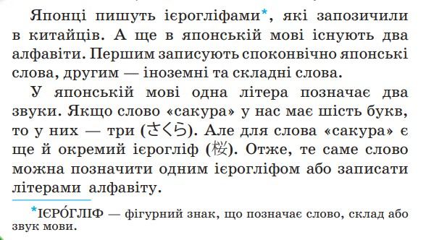
Японська мова
Японська мова дуже складна для вивчення. Прочитай текст і поясни чому.
Пишуть –
запозичили –
існують –
записують –
Пише
запозичив/ла
існує
записує
Випиши в колонку дієслова, вжиті у множині.
Утвори від них форму однини й запиши у другу колонку.

Slide 8
Творча робота
Напиши повідомлення японським школярам про українську мову. (3-4речення)
Довідка:
друковані
кирилицю
писані
33
10
прописні
голосні
рядкові
приголосних
Для запису української мови використовують ____________. В українській абетці _____ літери. Вони бувають за різновидом ___________ і ________, за формою _________ і _________. Серед букв ____ позначають __________ звуки, одна буква звука не позначає зовсім. Інші букви для запису _____________ звуків.

Slide 9
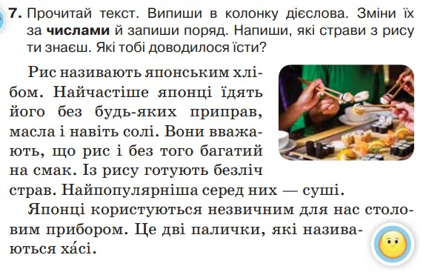
Домашнє завдання

Slide 10
Рефлексія. Вправа «Закінчи речення»
Підсумок уроку
Прорефлексуй свою роботу на уроці у вправі «Закінчи речення»
— З якою частиною мови ми сьогодні працювали на уроці?
— Що вона означає? На які питання відповідає?
На уроці я зрозумів …
— З якою частиною мови пов’язане в мовленні дієслово?
— Як змінюються дієслова?
— Яким членом речення частіше буває?
— Що є початковою формою дієслова?
— Чому ця форма має таку назву?
— На які питання вона відповідає?
— За яким закінченням можна впізнати неозначену форму дієслова?
На уроці я запам’ятав …
На уроці я навчився …
На уроці мене зацікавило …
На уроці мені було важко, тому що …

